Slide 1




Análisis de datos ecommerce
Para las marcas:

Slide 2
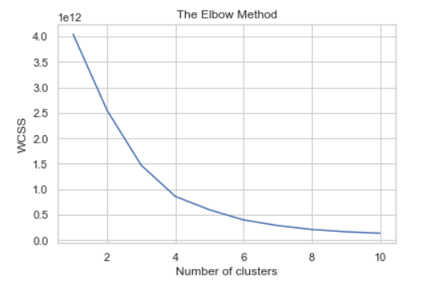
Análisis de datos ecommerce
Analisis de clientes y recurrencia de compra:
Se analizo con el algoritmo K-means y se logró establecer mediante el Elbow Method 4 clúster (grupos)

Slide 3
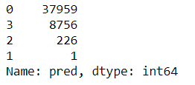
Análisis de datos ecommerce
Analisis de clientes y recurrencia de compra:
En conclusión:
El grupo 0 contiene la mayor cantidad de clientes, que solo compraron 1 vez y gastaron poco.
El grupo 1 contiene un único cliente que compró 50 veces y gastó mucha cantidad de dinero. Se debería analizar si corresponde a un error o es algún cliente mayorista
El grupo 2 contiene clientes recurrentes que gastan montos considerables de dinero.
El grupo 3 contiene clientes que compran esporádicamente o compraron una vez pero gastaron más que la mayoría.

Slide 4
Análisis de datos ecommerce
Seleccion de Algoritmo de predicción para ecommerce
Vamos a elegir un algoritmo de clasificación para predecir cuál es el mejor ecommerce (vtex o meli) para publicar un artículo y aumentar las chances de que se venda en base a su precio, la tienda y la línea del producto, los algoritmos analizados son:
KNN con n_neighbors=3
Regresión logística
Random Forest con 200 árboles

Slide 5
Análisis de datos ecommerce
Seleccion de Algoritmo de predicción para ecommerce
KNN
% de aciertos sobre el set de entrenamiento: 0.8936290401807643 (89%)
% de aciertos sobre el set de evaluación: 0.8801214830095696 (88%)
Regresión Logística
% de aciertos sobre el set de entrenamiento: 0.8652126927988997 (86%)
% de aciertos sobre el set de evaluación: 0.861325998510114 (86%)
Random Forest
% de aciertos sobre el set de entrenamiento: 0.9130317319972492 (91%)
% de aciertos sobre el set de evaluación: 0.9014383129906596 (90%)
Conclusión:
De acuerdo al accuracy todos tienen similares valores entre train y test, pero el Random Forest alcanzó un 90% de precisión sobre el set de evaluación, por lo que es un muy buen modelo y el mejor a elegir para este caso

Slide 6
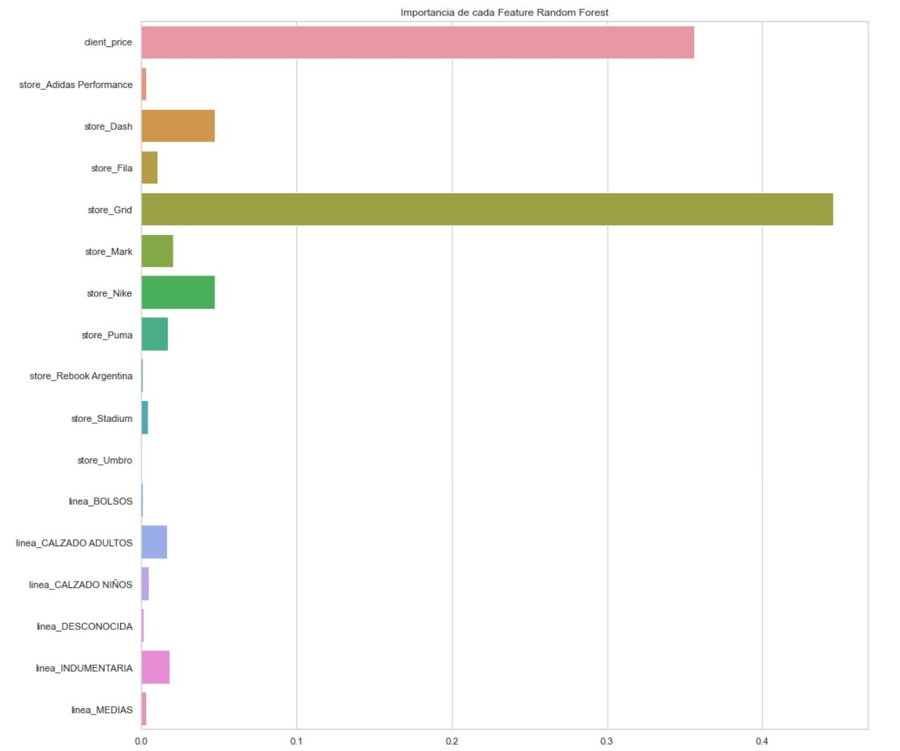
Análisis de datos ecommerce
Seleccion de Algoritmo de predicción para ecommerce
Se calculo la importancia de las variables para el random forest
Como se puede notar en el gráfico las variables que más peso tienen para el algoritmo son:
La tienda que vende el producto es Grid.
El precio del producto.
La tienda que vende el producto es Dash o Nike.

